Slide 1
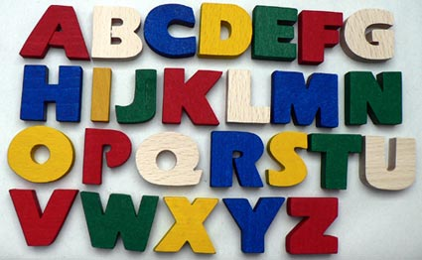
12.1 Abeceda
Elektronická učebnice - I. stupeň Základní škola Děčín VI, Na Stráni 879/2 – příspěvková organizace Český jazyk
A, B, C, Č, D, Ď, E – jen se na mě koukněte!
F, G, H, CH, I, J, K – abeceda je lehká.
L, M, N, Ň, O, P, Q – všichni se ji naučte.
R, Ř, S, Š, T, Ť, U, – nechci slyšet: „Nezvládnu!“
V, W, X, Y, Z, Ž – můžete na hřiště běžet.
Video přehrávka
Autor: Mgr. Vladimíra Jaborová

Slide 2
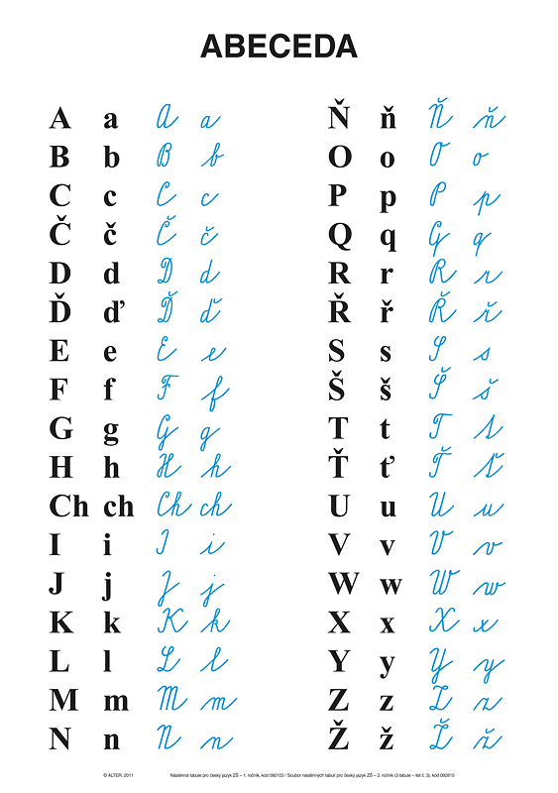
12.2 Co již víme o abecedě ?
Elektronická učebnice - I. stupeň Základní škola Děčín VI, Na Stráni 879/2 – příspěvková organizace Český jazyk
1. Umíme vymyslet slova, která začínají na
určité písmeno.
A – angrešt, autobus, Adéla
B – býk, brouk, babička
C – cibule, cvrček……
2. Dokážeme rozpoznat sluchem určité
hlásky.
3. V textu najdeme určitá písmena.
4. Umíme napsat všechna tiskací i psací,
velká i malá písmena.

Slide 3
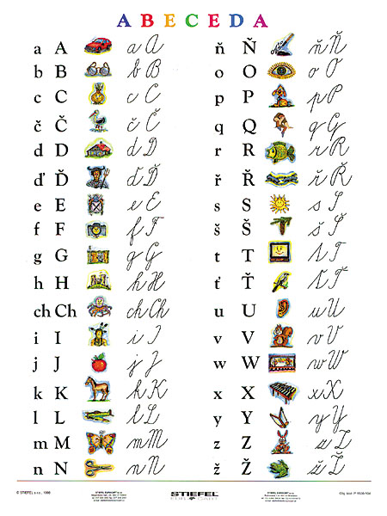
12.3 Jaké si řekneme nové termíny a názvy?
Elektronická učebnice - I. stupeň Základní škola Děčín VI, Na Stráni 879/2 – příspěvková organizace Český jazyk
TERMÍNY
Abeceda = systém řazení písmen, který je daný.
http://www.pripravy.estranky.cz/clanky/jazyk-cesky/abeceda.html
Pracovní listy pro děti: Kartičky - abeceda s obrázky

Slide 4
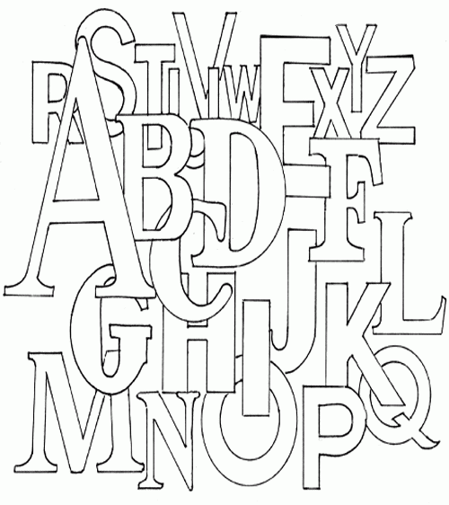
12.4 Co si řekneme nového?
Elektronická učebnice - I. stupeň Základní škola Děčín VI, Na Stráni 879/2 – příspěvková organizace Český jazyk
Všechna písmena mají v abecedním řazení svoje místo.
Písmena řadíme podle abecedy.
Podle abecedy jsou seřazená slova v encyklopediích, různých seznamech, slovnících…
Díky tomu lépe a rychleji najdeme slovo, které
hledáme.
Pokud slovo začíná stejným písmenem, řídíme se druhým, třetím, popřípadě dalším písmenem.

Slide 5
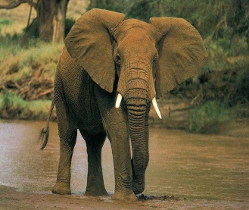
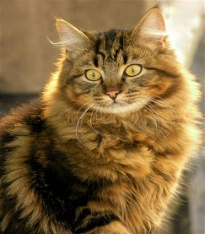
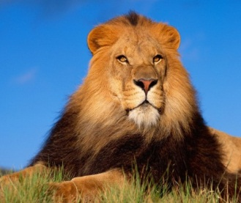
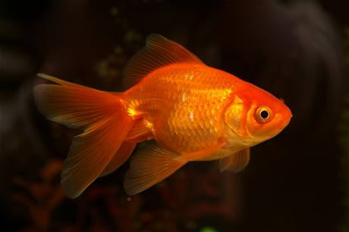
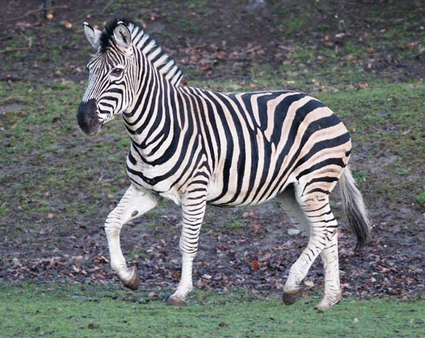
12.5 Procvičení a příklady
Elektronická učebnice - I. stupeň Základní škola Děčín VI, Na Stráni 879/2 – příspěvková organizace Český jazyk
1. Seřaď slova podle abecedy.
švestka, ananas, banán, pomeranč, jablko, jahoda, citrón, meruňka
2. Napiš řadu malých písmen abecedy.
3. Napiš řadu velkých písmen abecedy.
4. Seřaď slova v řádcích podle abecedy.
Praha, Prostějov, Plzeň, Písek, Poděbrady, Pardubice
medvěd, myš, moucha, mlok, medúza, mrož
Radek, Robert, Radka, Renata, Richard, Rudolf
5. Napiš názvy věcí na obrázku, očísluj je podle abecedy.
http://www.pripravy.estranky.cz/clanky/jazyk-cesky/strasidelny-hrad.html

Slide 6
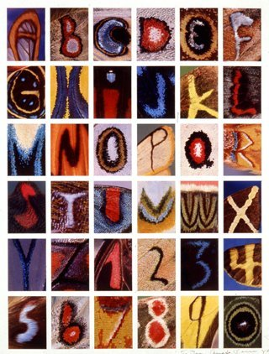
12.6 Něco navíc pro šikovné
Elektronická učebnice - I. stupeň Základní škola Děčín VI, Na Stráni 879/2 – příspěvková organizace Český jazyk
Seřaď slova podle 3. nebo 4. písmene:
antilopa, Antarktida, anténa, Andrea, ananas, Andulka
mech, med, mezera, mezi, mechanik, meduňka
kamarád, Kamil, karamel, kaskadér, karanténa
sekyra, seznam, servis, sekaná, seznámení

Slide 7
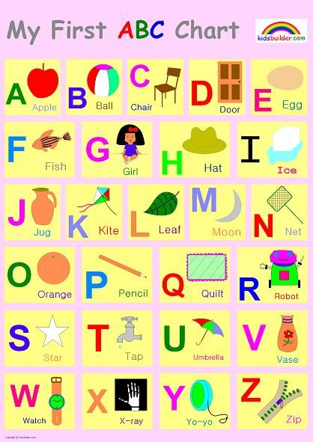
12.7 Alphabet
Elektronická učebnice - I. stupeň Základní škola Děčín VI, Na Stráni 879/2 – příspěvková organizace Český jazyk
http://www.youtube.com/watch?v=5XEN4vtH4Ic
http://www.youtube.com/watch?v=LtFXYvNIxws
http://www.youtube.com/watch?v=7XYQd_sJVzk&feature=related

Slide 8
12.8 Test znalostí
Elektronická učebnice - I. stupeň Základní škola Děčín VI, Na Stráni 879/2 – příspěvková organizace Český jazyk
Správné odpovědi:
b
d
c
c
1. Která písmena abecedy jsou první? a/ D, E, F b/ A, B, C c/ B, A, C d/ Y, Z, Ž | 3. Na kterém řádku nejsou slova seřazena podle abecedy? a/ aktovka, brouček, cibule b/ maminka, strýc, tatínek c/ pes, kočka, myš d/ abeceda, hláska, písmeno
2. Která písmena abecedy jsou poslední? a/ E, F, G b/ U, V, W, X c/ K, L, M, N d/ X, Y, Z, Ž | 4. Na kterém řádku jsou slova správně seřazena podle abecedy? a/ Martin, František, Zdeněk b/ Tomáš, Eva, Ondřej c/ Barbora, Monika, Zuzana d/ Šimon, Radka, Cecilka
Test na známku

Slide 9
Elektronická učebnice - I. stupeň Základní škola Děčín VI, Na Stráni 879/2 – příspěvková organizace Český jazyk
12.9 Použité zdroje, citace
http://www.pise.cz/blog/img/anglictina/74520.jpg
http://www.pise.cz/blog/img/anglictina/74523.jpg
http://www.stiefel-eurocart.cz/tovar/92.jpg
https://img.sevt.cz/ceskeskolstvi.cz/products/1/127/640/12754400.jpg
http://www.butterflyalphabet.com/posters/images/2.jpg
http://moje-zajmy.blogerka.cz/obrazky/moje-zajmy.blogerka.cz/prirodopis/slon2.jpg
http://nd04.jxs.cz/801/284/ae74db6ab4_73198116_o2.jpg
http://nd05.jxs.cz/477/389/a3ce72edee_78570659_o2.jpg
http://i.lidovky.cz/09/043/lngal/GLU2ab3a6_ryba.jpg
http://nd01.jxs.cz/945/559/a0cbe0096c_30697395_o2.jpg
video – autor Mgr. Petra Prokopová - povolení ke kopii schváleno
http://www.pripravy.estranky.cz/clanky/jazyk-cesky/abeceda.html
www.youtube.com/watch?v=5XEN4vtH4Ic
www.pripravy.estranky.cz/clanky/jazyk-cesky/strasidelny-hrad.html
www.youtube.com/watch?v=LtFXYvNIxws
www.youtube.com/watch?v=7XYQd_sJVzk&feature=related
12.1. báseň Abeceda – Český jazyk 2 – učebnice pro 2. ročník nakladatelství Nová škola str. 10

Slide 10
Elektronická učebnice - I. stupeň Základní škola Děčín VI, Na Stráni 879/2 – příspěvková organizace Český jazyk
12.10 Anotace
Autor | Mgr. Vladimíra Jaborová
Období | 07 – 12/2011
Ročník | 2. ročník
Klíčová slova | Abeceda, malé a velké písmeno
Anotace | Prezentace popisující význam abecedy a její funkci v českém jazyce

